Slide 1








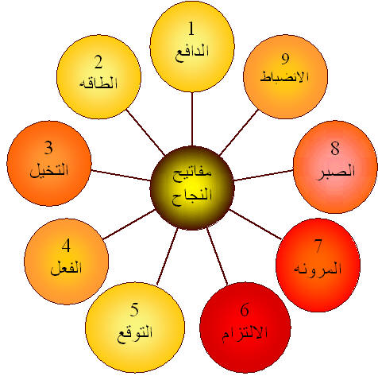

الجمهورية الجزائرية الديمقراطية الشعبية
وزارة التربية الوطنية
الديوان الوطني
للتعليم والتكوين عن بعد
المركز الولائي عين الدفلى
كيف يمكنني التغلب على القلق في الامتحانات
خطوات التغلب على الخوف في الامتحانات
لا تنس تناول الطعام والشراب
تعلم كيفية الدراسة بشكل أكثر فاعلية
الثقة العالية بالنفس
فهم المادة جيدا
تجنب المناقشات مع الزملاء فبل الامتحان
تجنب المذاكرة في اللحظة الاخيرة
اخذ الوقت للتامل والاسترخاء
الالتزام بالنهج المقرر
تدوين النقاط والملاحظات الهامة
الاطلاع على امتحانات سنوات سابقة
امتحان إثبات المستوى
مارس بعض التمارين الرياضية
ادرس مبكرا وفي أماكن مماثلة
مفاتيح النجاح
احصل على قسط وافر من النوم
ضع روتينا ثابتا قبل الامتحانات
الدخول الى الأرضية اسم المستخدم
و كلمة المر
لاتتجاهل صعوبات التعلم
تحدث إلى مدرسك
مستشارة التوجيه للارشاد المدرسي والمهني
*بوسعيدي عائشة*
2021/2022
قم بزيارة استشاري متخصص عند الضرورة
تعلم أساليب الاسترخاء

Slide 2


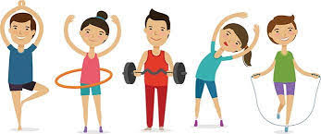


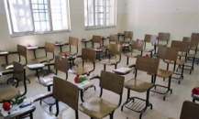





كيف تستعد للامتحانات نفسيا وذهنيا وبدنيا
يوم المتحان
الاستعداد البدني
تجنب الكسل والخمول.
عليك أن تقلل بالتدريج من فترة الجلوس أمام الحاسوب أو التلفاز لكي تستعد للامتحانات وحتى تقلل من إجهاد عينيك.
ننصحك بأخذ قسط من الراحة والنوم الجيد الذي لايقل عن 8 ساعات
اللهم إني توكلت عليك وسلمت أمري إليك لاملجا ومنجى منك إليك
الاستعداد النفسي
دخول القاعة
النوم المبكر وترك السهر
قم باعداد جدول مذاكرة لتنظيم اليوم الدراسي
حدد هدفك من الدراسة حتى تسعى لتحقيقه والوصول اليه.
تذكر انك تقضي وقتا ممتعا مع اصدقائك في المدرسة.
قم بتجهيز وترتيب ادواتك المدرسية.
الانتظام في حضور المحاضرات او الحصص
قم بتجهيز الملخصات لجميع المواد.
ننصحك بعمل جدول زمني للمراجعة خلال فترة الامتحانات.
أدعية الامتحانات
ربي أدخلني مدخل صدق وأخرجني مخرج صدق واجعل لي من لدنك سلطنا نصيرا
اثناء الامتحان
قبل المذاكرة
الاستعداد الذهني
لا اله إلا أنت سبحانك إني كنت من الظالمين ياحي ياقيوم برحمتك استغيث
رب أن مسني الضر وأنت ارحم الراحمين.
اللهم إني أسالك فهم النبيين وحفظ المرسلين والملائكة المقربين
اللهم اجعل ألسنتنا عامرة بذكرك وقلوبنا بخشيتك وأسرارنا بطاعتك انك على كل شيء قدير حسبنا ونعم الوكيل
ملاحظة هامة
تصفح الكتب الدراسية بشكل سريع من اجل تنشيط الذهن.
ابتعد عن جميع الأمور التي تشتت انتباهك.
يمكنك الاطلاع على أسئلة الامتحانات السابقة.
التقليل من الوجبات الغذائية السريعة التي تأثر على صحة العقل.
تناول الفاكهة والخضروات.
تناول المكسرات لأنها تزيد من معدل تركيزك.
تناول الفطور الصحي الخالي من الدهون والألياف.
أكثر من مشروبات الفاكهة الطبيعية والمشروبات الصحية بدلا من المشروبات الغاوية..
حصص سمعية بصرية
بعد المذاكرة
الاستعداد الجيد للامتحان يكون من بداية العام الدراسي بمتابعة الأساتذة على مستوى الأرضية و كذا حل التمارين ومراجعة الدروس في المنزل.
اللهم إني استودعك ماقرات وما حفضت وما تعلمت فرده عند حاجتي إليه انك على كل شيء قدير

